Slide 1
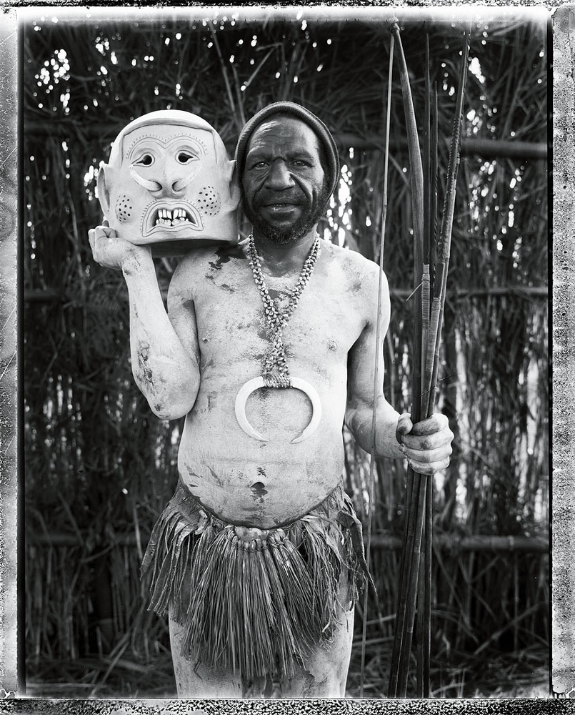

Slide 2
Сильный человек не боится делиться своими профессиональными секретами и сокровенными мыслями, потому что он всегда уверен в своих силах и будущих свершениях
Главный редактор журнала Foto&Video Владимир Нескромный

Slide 3
Эпиграф – высказывание, отражающее тему и основную мысль

Slide 4
Шарада - загадка, в которой загаданное слово делится на несколько составных частей

Slide 5
Из трех слогов я состою.
Мой корень найдете в словесности.
Первый суффикс - в чудесах.
Второй суффикс - в тайне.
Окончание – в фотографируемый.
Синоним загаданного слова – устный.

Slide 6
Словесный

Slide 7
С. И. Ожегов в «Толковом словаре русского языка» пишет: «1. Изображение человека на картине, фотографии, в скульптуре. 2. перен. Художественное изображение, образ литературного героя»

Slide 8
Портрет

Slide 9
Двадцать седьмое октября
Словесный портрет

Slide 10
1. Подготовимся написать грамотно. Вставьте пропущенные буквы и запятые в последнем абзаце
Все что пр…исходит в мире не может не оказывать влияния на ф…тографов которые по мнению Стивена Дюпона сегодня больше чем просто «люди которые делают снимки». Они и п…сатели и режи…серы и звук…операторы. И тем не менее правило для тех кто хочет состоят…ся в профессии остается как и прежде одним: «Нужно всегда быть самим собой р…ботать сер…цем и душой чтобы ф…тографии отражали персональн…е видение»!

Slide 11
1. Подготовимся написать грамотно. Вставьте пропущенные буквы и запятые в последнем абзаце
Все, что происходит в мире, не может не оказывать влияния на фотографов, которые, по мнению Стивена Дюпона, сегодня больше, чем просто «люди, которые делают снимки». Они и писатели, и режиссеры, и звукооператоры. И тем не менее правило для тех, кто хочет состояться в профессии, остается, как и прежде, одним: «Нужно всегда быть самим собой, работать сердцем и душой, чтобы фотографии отражали персональное видение»!

Slide 12
Шкала 1 – легко; 2 – не очень легко; 3 – сложно. | Количество ошибок

Slide 13
Что такое текст? Обведите правильный ответ
1. Цельное высказывание, связанное по смыслу и грамматически, результат речевой деятельности говорящего или пишущего. В нем одновременно потенциально заключена и речевая деятельность слушающего или читателя.
2. Цельное высказывание, связанное по смыслу, результат речевой деятельности говорящего или пишущего. В нем одновременно потенциально заключена и речевая деятельность слушающего или читателя.
3. Цельное высказывание, связанное грамматически, результат речевой деятельности говорящего или пишущего. В нем одновременно потенциально заключена и речевая деятельность слушающего или читателя.
4. Цельное высказывание, результат речевой деятельности говорящего или пишущего. В нем одновременно потенциально заключена и речевая деятельность слушающего или читателя.

Slide 14
Что такое текст? Обведите правильный ответ
1. Текст – это цельное высказывание, связанное по смыслу и грамматически, результат речевой деятельности говорящего или пишущего. В нем одновременно потенциально заключена и речевая деятельность слушающего или читателя

Slide 15
Шкала 1 – легко; 2 – не очень легко; 3 – сложно. | Количество ошибок

Slide 16
Кластер по теме «Основные признаки текста»
Признаки текста
Основная мысль
Заглавие
Тема
Стилевое единство
Развернутость
Завершенность
Цельность
Делимость
Связность
Тематическое единство
Логичность

Slide 17
Определите, в каком абзаце тема текста Владимира Нескромного. Обведите номер правильного ответа
В первом
Чем больше я узнавал в процессе подготовки этого материала про австралийского фотографа Стивена Дюпона/ Stephen Dupont, тем больше убеждался, что он — удивительно сильная, цельная и духовно богатая личность.
2. В последнем
Все, что происходит в мире, не может не оказывать влияния на фотографов, которые, по мнению Стивена Дюпона, сегодня больше, чем просто «люди, которые делают снимки». Они и писатели, и режиссеры, и звукооператоры. И тем не менее правило для тех, кто хочет состояться в профессии, остается, как и прежде, одним: «Нужно всегда быть самим собой, работать сердцем и душой, чтобы фотографии отражали персональное видение»!

Slide 18
4. Определите, в каком абзаце тема текста Владимира Нескромного. Обведите номер правильного ответа
В первом
Чем больше я узнавал в процессе подготовки этого материала про австралийского фотографа Стивена Дюпона/ Stephen Dupont, тем больше убеждался, что он — удивительно сильная, цельная и духовно богатая личность.

Slide 19
Шкала 1 – легко; 2 – не очень легко; 3 – сложно. | Количество ошибок

Slide 20
Определите, в каком абзаце основная мысль текста Владимира Нескромного. Обведите номер правильного ответа
В первом
Чем больше я узнавал в процессе подготовки этого материала про австралийского фотографа Стивена Дюпона/ Stephen Dupont, тем больше убеждался, что он — удивительно сильная, цельная и духовно богатая личность.
2. В последнем
Все, что происходит в мире, не может не оказывать влияния на фотографов, которые, по мнению Стивена Дюпона, сегодня больше, чем просто «люди, которые делают снимки». Они и писатели, и режиссеры, и звукооператоры. И тем не менее правило для тех, кто хочет состояться в профессии, остается, как и прежде, одним: «Нужно всегда быть самим собой, работать сердцем и душой, чтобы фотографии отражали персональное видение»!

Slide 21
Определите, в каком абзаце основная мысль текста Владимира Нескромного. Обведите номер правильного ответа
2. В последнем
Все, что происходит в мире, не может не оказывать влияния на фотографов, которые, по мнению Стивена Дюпона, сегодня больше, чем просто «люди, которые делают снимки». Они и писатели, и режиссеры, и звукооператоры. И тем не менее правило для тех, кто хочет состояться в профессии, остается, как и прежде, одним: «Нужно всегда быть самим собой, работать сердцем и душой, чтобы фотографии отражали персональное видение»!

Slide 22
Шкала 1 – легко; 2 – не очень легко; 3 – сложно. | Количество ошибок

Slide 23
6. Вспомните типы речи. Найдите значение каждого термина. К какому типу речи относится текст Владимира Нескромного?
1. Описание |  | А. это текст, который описывает предметы, явления, признаки, действия, находящиеся в причинно-следственных отношениях. Оно строится по следующей схеме: 1) тезис (то утверждение, которое нужно доказать); 2) доказательство; 3) вывод (почему?).
2. Повествование |  | Б. Это текст, в котором рассматриваются какие-либо предметы, признаки, действия, существующие одномоментно (какой?).
3. Рассуждение |  | В. Это текст, в котором предметы, явления, признаки, действия, события рассматриваются в движении, как следующие одно за другим (что произошло?)

Slide 24
6. Вспомните типы речи. Найдите значение каждого термина. К какому типу речи относится текст Владимира Нескромного?
1. Описание | Б | А. это текст, который описывает предметы, явления, признаки, действия, находящиеся в причинно-следственных отношениях. Оно строится по следующей схеме: 1) тезис (то утверждение, которое нужно доказать); 2) доказательство; 3) вывод (почему?).
2. Повествование | В | Б. Это текст, в котором рассматриваются какие-либо предметы, признаки, действия, существующие одномоментно (какой?).
3. Рассуждение | А | В. Это текст, в котором предметы, явления, признаки, действия, события рассматриваются в движении, как следующие одно за другим (что произошло?)

Slide 25
Шкала 1 – легко; 2 – не очень легко; 3 – сложно. | Количество ошибок

Slide 26
7. Вспомните стили речи. Найдите значение каждого термина. К какому стилю речи относится текст? Подчеркните название этого стиля речи.
1. Разговорный |  | А. Стиль художественных произведений: рассказов, повестей, романов, пьес, стихотворений и т. д. Основная функция – воздействие на читателя, а также информировать его о чём-либо.
2. Художественный |  | Б. Стиль, которым пользуются журналисты, общественные деятели. В этом стиле речи создаются высказывания, рассчитанные на множество слушателей. Основная функция – информационная и воздействующая.
3. Публицистический |  | В. Разновидность книжного стиля литературного языка. Используется в учебниках, словарях, энциклопедиях, научных статьях. Основная цель – точная передача научных знаний. Основные признаки: абстрактность, обобщённость изложения, логичность, точность.
4. Научный |  | Г. Стиль, который используется для написания различных служебных документов, деловых бумаг: заявлений, докладных записок, протоколов и др. Характеризуется точностью, сжатостью изложения, использованием штампов. Основная функция – точная передача деловой информации.
5. Официально-деловой |  | Д. Это речь непринуждённая, без специального предварительного отбора языковых средств. Она создается в процессе говорения и зависит от ответной реакции собеседника.

Slide 27
7. Вспомните стили речи. Найдите значение каждого термина. К какому стилю речи относится текст? Подчеркните название этого стиля речи.
1. Разговорный | Д | А. Стиль художественных произведений: рассказов, повестей, романов, пьес, стихотворений и т. д. Основная функция – воздействие на читателя, а также информировать его о чём-либо.
2. Художественный | А | Б. Стиль, которым пользуются журналисты, общественные деятели. В этом стиле речи создаются высказывания, рассчитанные на множество слушателей. Основная функция – информационная и воздействующая.
3. Публицистический | Б | В. Разновидность книжного стиля литературного языка. Используется в учебниках, словарях, энциклопедиях, научных статьях. Основная цель – точная передача научных знаний. Основные признаки: абстрактность, обобщённость изложения, логичность, точность.
4. Научный | В | Г. Стиль, который используется для написания различных служебных документов, деловых бумаг: заявлений, докладных записок, протоколов и др. Характеризуется точностью, сжатостью изложения, использованием штампов. Основная функция – точная передача деловой информации.
5. Официально-деловой | Г | Д. Это речь непринуждённая, без специального предварительного отбора языковых средств. Она создается в процессе говорения и зависит от ответной реакции собеседника.

Slide 28
Шкала 1 – легко; 2 – не очень легко; 3 – сложно. | Количество ошибок

Slide 29
8. Вспомните жанры публицистического стиля. Найдите значение каждого термина. Определите жанр текста Владимира Нескромного. Подчеркните этот жанр.
1. Заметка |  | А. Жанр формирует вдумчивого читателя, зрителя, помогает обозначить собственную точку зрения по тому или иному вопросу. В задачи автора входит раскрыть положительные и отрицательные стороны текста или действа (литературного произведения, диссертации, статьи, спектакля, кинофильма и т.п.).
2. Рецензия |  | Б. Цель жанра – воздействовать на мысли и чувства читателей. Автор обычно отбирает самые яркие факты. Основные черты: строгая логичность, образность, эмоциональность.
3. Памфлет |  | В. Жанр художественно-публицистической литературы, для которого характерно критическое, часто комическое начало. В жанре раскрываются актуальные политические, общественные, научные темы.
4. Фельетон |  | Г. Небольшое литературное произведение, краткое сообщение о событиях или фактах, сопровождающееся авторскими размышлениями, обобщениями.
5. Очерк |  | Д. Небольшое по объёму публицистическое произведение, целью которого является преимущественно социально-политическое обличение.
6. Статья |  | Е. Жанр, в котором кратко сообщается о каком-либо интересном факте или явлении, а также о событии общественной жизни. Основная черта заметки – информативность, изложение факта (констатация), но не анализ, не рассуждение по этому поводу.

Slide 30
8. Вспомните жанры публицистического стиля. Найдите значение каждого термина. Определите жанр текста Владимира Нескромного. Подчеркните этот жанр.
1. Заметка | Е | А. Жанр формирует вдумчивого читателя, зрителя, помогает обозначить собственную точку зрения по тому или иному вопросу. В задачи автора входит раскрыть положительные и отрицательные стороны текста или действа (литературного произведения, диссертации, статьи, спектакля, кинофильма и т.п.).
2. Рецензия | А | Б. Цель жанра – воздействовать на мысли и чувства читателей. Автор обычно отбирает самые яркие факты. Основные черты: строгая логичность, образность, эмоциональность.
3. Памфлет | Д | В. Жанр художественно-публицистической литературы, для которого характерно критическое, часто комическое начало. В жанре раскрываются актуальные политические, общественные, научные темы.
4. Фельетон | В | Г. Небольшое литературное произведение, краткое сообщение о событиях или фактах, сопровождающееся авторскими размышлениями, обобщениями.
5. Очерк | Г | Д. Небольшое по объёму публицистическое произведение, целью которого является преимущественно социально-политическое обличение.
6. Статья | Б | Е. Жанр, в котором кратко сообщается о каком-либо интересном факте или явлении, а также о событии общественной жизни. Основная черта заметки – информативность, изложение факта (констатация), но не анализ, не рассуждение по этому поводу.

Slide 31
Шкала 1 – легко; 2 – не очень легко; 3 – сложно. | Количество ошибок

Slide 32
Задание
Делясь с читателем своими чувствами и эмоциями от встречи с фотографом Стивеном Дюпоном, Владимир Нескромный использует различные средства выразительности, в том числе синтаксические: (А)_________ (в предложении «Все, что происходит в мире, не может не оказывать влияния на фотографов, которые, по мнению Стивена Дюпона, сегодня больше, чем просто «люди, которые делают снимки»), (Б)_________ (в предложении «А стоит ли их сравнивать?»), а также (В)________ (в предложении «Они и писатели, и режиссеры, и звукооператоры»). Передать состояние фотографа помогают тропы: (Г)__________ (в предложении «Я купил подержанную камеру Leica M3 с 50-миллиметровым объективом и, как ребенок, начал делать первые шаги»), (Д)__________ (в предложении «Фотография означала для меня окно в мир — новые места, люди и культуры»).
Список терминов:
1) метафора
2) вводная конструкция
3) риторический вопрос
4) ряды однородных членов предложения
5) сравнение

Slide 33
Задание
Делясь с читателем своими чувствами и эмоциями от встречи с фотографом Стивеном Дюпоном, Владимир Нескромный использует различные средства выразительности, в том числе синтаксические: (А) вводная конструкция (в предложении «Все, что происходит в мире, не может не оказывать влияния на фотографов, которые, по мнению Стивена Дюпона, сегодня больше, чем просто «люди, которые делают снимки»), (Б) риторический вопрос (в предложении «А стоит ли их сравнивать?»), а также (В) ряды однородных членов предложения (в предложении «Они и писатели, и режиссеры, и звукооператоры»). Передать состояние фотографа помогают тропы: (Г) сравнение (в предложении «Я купил подержанную камеру Leica M3 с 50-миллиметровым объективом и, как ребенок, начал делать первые шаги»), (Д) метафора (в предложении «Фотография означала для меня окно в мир — новые места, люди и культуры»).
Список терминов: Ответ:
1) метафора
2) вводная конструкция
3) риторический вопрос
4) ряды однородных членов предложения
5) сравнение
А | Б | В | Г | Д
2 | 3 | 4 | 5 | 1

Slide 34
Шкала 1 – легко; 2 – не очень легко; 3 – сложно. | Количество ошибок

Slide 35
Вспомните, какие планы бывают? Какой план будет у текста Владимира Нескромного?
1. Простой план
2. Сложный план

Slide 36
Вспомните, какие планы бывают? Какой план будет у текста Владимира Нескромного?
2. Сложный план

Slide 37
Шкала 1 – легко; 2 – не очень легко; 3 – сложно. | Количество ошибок

Slide 38
Посмотрите на статью. Можно ли уже писать статью?
Что нужно сделать, чтобы написать подобную статью?

Slide 39
План

Slide 40
О чем первый абзац? Озаглавьте его. А остальные абзацы? Озаглавьте их.
1.
2.
3.
4.
5.
6.
7.
8.
9.

Slide 41
План статьи
1. Первое впечатление.
2.
3.
4.
5.
6.
7.
8.
9.

Slide 42
План статьи
1. Первое впечатление.
2. Биография.
3.
4.
5.
6.
7.
8.
9.

Slide 43
План статьи
1. Первое впечатление.
2. Биография.
3. Достижения.
4.
5.
6.
7.
8.
9.

Slide 44
План статьи
1. Первое впечатление.
2. Биография.
3. Достижения.
4. Важные имена.
5.
6.
7.
8.
9.

Slide 45
План статьи
1. Первое впечатление.
2. Биография.
3. Достижения.
4. Важные имена.
5. Оборудование.
6.
7.
8.
9.

Slide 46
План статьи
1. Первое впечатление.
2. Биография.
3. Достижения.
4. Важные имена.
5. Оборудование.
6. Ход работы.
7.
8.
9.

Slide 47
План статьи
1. Первое впечатление.
2. Биография.
3. Достижения.
4. Важные имена.
5. Оборудование.
6. Ход работы.
7. Цель.
8.
9.

Slide 48
План статьи
1. Первое впечатление.
2. Биография.
3. Достижения.
4. Важные имена.
5. Оборудование.
6. Ход работы.
7. Цель.
8. Лучшая работа, история ее создания.
9.

Slide 49
План статьи
1. Первое впечатление.
2. Биография.
3. Достижения.
4. Важные имена.
5. Оборудование.
6. Ход работы.
7. Цель.
8. Лучшая работа, история ее создания.
9. Правило для тех, кто хочет состояться в профессии.

Slide 50
Шкала 1 – легко; 2 – не очень легко; 3 – сложно. | Количество ошибок

Slide 51
Сколько частей будет в тексте?
Сколько абзацев будет в тексте?
План простой или сложный?
Как нужно работать над текстом дальше?
Что поможет составить и написать текст?
Как будем составлять части?

Slide 52
Итог урока
Над какой темой работали?
- Что повторили?
- Что показалось сложным?
- Где могут пригодиться полученные сведения?
- Оцените свою работу на уроке.

Slide 53
Оцените свою работу на уроке
8 ошибок и более | 5 – 7 ошибок | 2 – 4 ошибки | 1 ошибка
«2» | «3» | «4» | «5»

Slide 54
Составьте синквейн
В первой строке ставят 1 существительное, обозначающее понятие или тему
Во второй строке — 2 прилагательных, описывающих основное понятие
В третьей строке размещают 3 глагола, раскрывающих действие
Четвертая строка содержит афоризм (фразу или предложение), показывающее отношение к теме

Slide 55
Рассмотрите рукопись Л. Н. Толстого. Почему в рукописи много исправлений? Как сделать свое сочинение лучше?

Slide 56
Прежде чем начать писать, я задаю себе три вопроса: что хочу написать, как написать и для чего написать
Максим Горький

Slide 57
Памятка для работы над сочинением
1. Определи, о чем ты будешь писать (тему)
2. Определи, с какой целью ты будешь об этом рассказывать (главную мысль)
3. Подбери слова и выражения, которые точно и выразительно раскрывают содержание
4. Наметь, какие части будут в сочинении (план текста).
5. Напиши сочинение
6. Проверь сочинение. Обратись к словарям. Внеси исправления

Slide 58
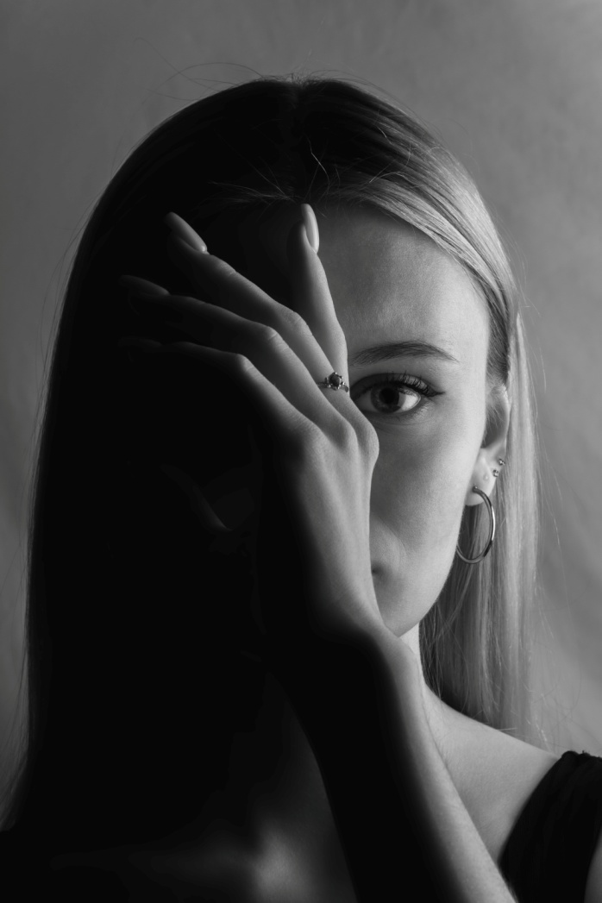
Фотограф Николай Семак I место на конференции «Глубина моего арт-пространства»

Slide 59
Фотограф Николай Семак I место на конференции «Глубина моего арт-пространства»

Slide 60
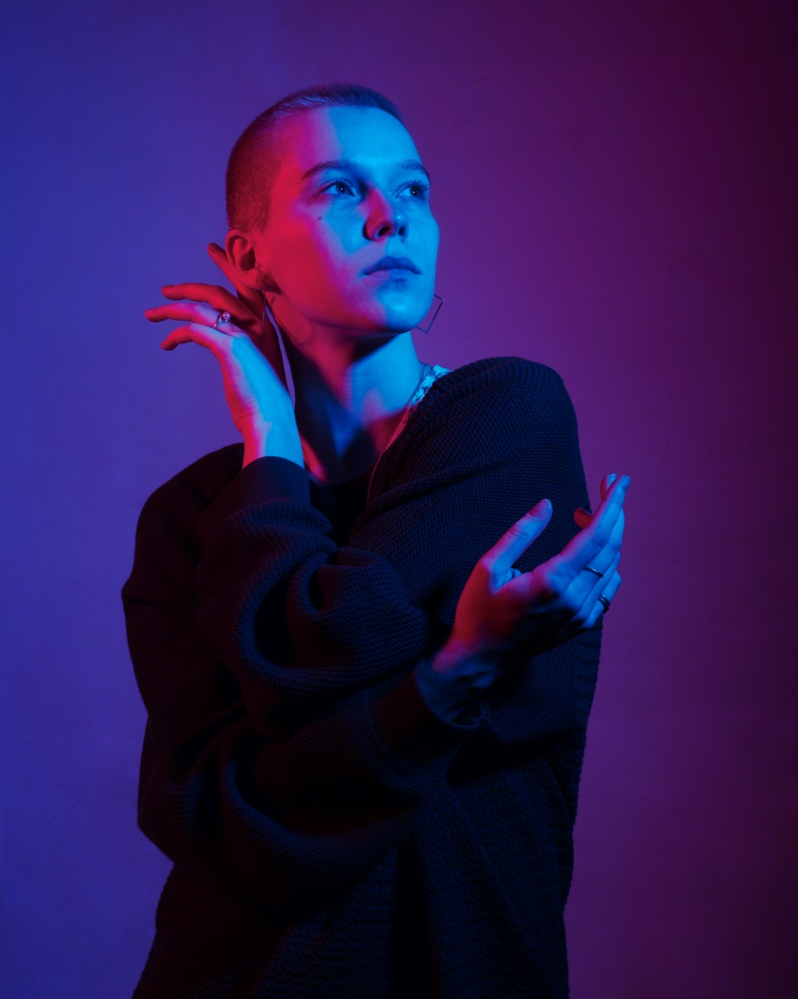
Фотограф Денис Чернышев III место на конференции «Глубина моего арт-пространства»

Slide 61
Фотограф Денис Чернышев III место на конференции «Глубина моего арт-пространства»

Slide 62
Придумайте заголовок к своей будущей статье

Slide 63
Самостоятельная запись своей части статьи после коллективного устного составления текста статьи

Slide 64
Шкала 1 – легко; 2 – не очень легко; 3 – сложно. | Количество ошибок

Slide 65
Внимательно слушайте, чтобы задать вопросы второй группе и оценить участников
- Удалось ли составить словесный портрет фотографа группам?
Да, потому что … (Нет, потому что …)
Расскажите, как составлять словесный портрет?

Slide 66
Итог урока
Над какой темой работали?
- Что повторили?
- Что показалось сложным?
- Где могут пригодиться полученные сведения?
- Оцените свою работу на уроке

Slide 67
Составьте синквейн
В первой строке ставят 1 существительное, обозначающее понятие или тему.
Во второй строке — 2 прилагательных, описывающих основное понятие.
В третьей строке размещают 3 глагола, раскрывающих действие.
Четвертая строка содержит афоризм (фразу или предложение), показывающее отношение к теме.

Slide 68
Самостоятельная работа
Написать статью о себе по плану, подобрать фотографии

